Slide 1
ПРОТОТИП СИСТЕМЫ · 2026
Регистрация
31826a…
Цифровой реестр домбр
Испытание
513448…
Цифровой паспорт инструмента, защита записей и фиксация в блокчейне
Сертификат
687fb2…
Блокчейн
корневой хэш
Процесс от регистрации инструмента до проверки подлинности
Notes:
Презентация описывает прототип цифрового реестра домбр: как создаётся паспорт инструмента, как защищаются записи и как на третьем этапе результаты фиксируются в публичном блокчейне. Справа показан общий принцип: события жизненного цикла связаны хэшами, а итоговое контрольное значение записывается во внешнюю сеть.

Slide 2






Назначение системы
Обзор системы
Реестр объединяет учёт инструментов, подтверждаемую историю и независимую проверку подлинности
Единый учёт инструментов
Три уровня системы
Каждой домбре присваиваются регистрационный номер и цифровой паспорт с данными о мастере, материалах и характеристиках.
Данные реестра
паспорт, документы, статусы
Подтверждаемая история
Проверки, испытания, сертификация и ремонты фиксируются последовательными событиями, которые не подлежат изменению после записи.
Цепочка хэшей
защита записей от незаметного изменения
Проверка подлинности
Публичный блокчейн
Покупатель, эксперт или контролирующий орган проверяет паспорт и сертификат по QR-коду без обращения к оператору реестра.
внешняя фиксация, не зависящая от оператора
Цифровой реестр домбр
Notes:
Система решает три задачи: единый учёт инструментов, сохранение подтверждаемой истории и возможность независимой проверки. Архитектурно это три уровня: данные реестра, цепочка хэшей, защищающая записи от незаметного изменения, и публичный блокчейн как внешняя фиксация, не зависящая от оператора реестра.

Slide 3





Процесс в целом
Обзор системы
Каждый участник выполняет своё действие; все действия образуют единую историю инструмента
МАСТЕРСКАЯ
ЛАБОРАТОРИЯ
ОРГАН СЕРТИФИКАЦИИ
ЭКСПЛУАТАЦИЯ
ПОКУПАТЕЛЬ, ЭКСПЕРТ
Регистрация
Проверка и испытание
Сертификат
Ремонт и повторная проверка
Проверка
по QR-коду
Паспорт, фотографии, аудиозапись; присвоение номера
Осмотр, акустическое испытание, протокол
Номер, дата и файл сертификата
Каждое вмешательство фиксируется в истории
Публичный паспорт и сверка с блокчейном
Данные реестра
паспорт · документы · статусы
Цепочка хэшей
каждое действие записывается событием с хэшем, связанным с предыдущим событием
Публичный блокчейн
раз в сутки корневой хэш всех событий фиксируется во внешней сети
этап 3
Цифровой реестр домбр
Notes:
На слайде показан весь процесс. Мастерская регистрирует инструмент и получает регистрационный номер. Лаборатория проводит проверку и акустическое испытание, орган сертификации выдаёт сертификат. В период эксплуатации фиксируются ремонты и повторные проверки. Покупатель или эксперт проверяет паспорт по QR-коду. Все действия проходят через три уровня: данные реестра, цепочку хэшей и, на третьем этапе, публичный блокчейн.

Slide 4
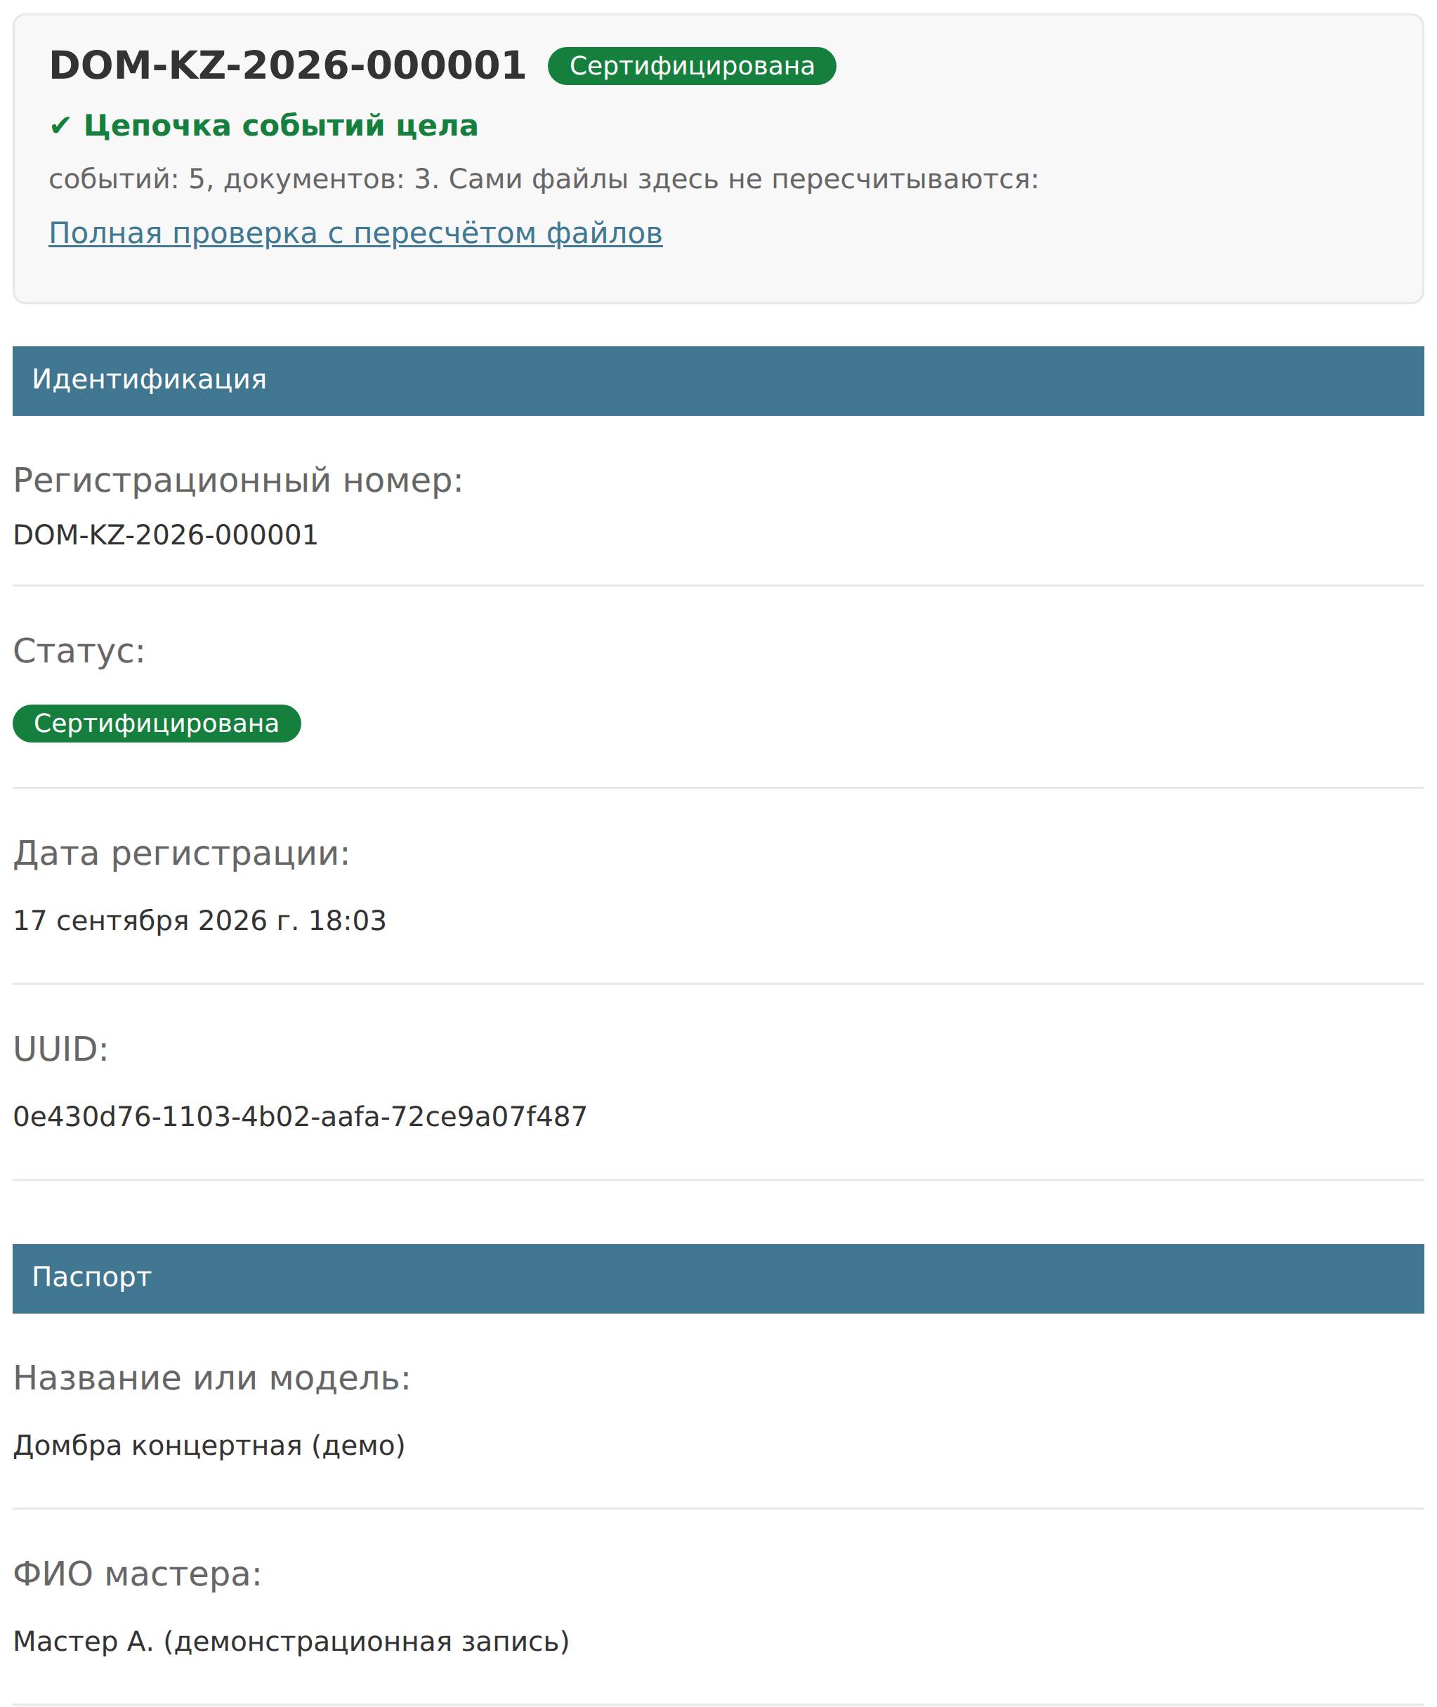




Цифровой паспорт инструмента
Реализовано в прототипе
Паспорт создаётся при регистрации; после неё его поля не изменяются
Идентификация
Изготовление
Номер DOM-KZ-2026-000001, внутренний идентификатор, QR-код
ФИО мастера, производитель, год и место изготовления
Характеристики
Сертификация
Тип, материалы корпуса, грифа и деки, лады, длина, мензура, струны, строй, вес
Статус, номер и дата сертификата, выдавший орган
Материалы
Доступ
Фотографии, аудиозапись звучания, сертификат и протоколы с хэшами SHA-256
Публичный или закрытый паспорт; персональные и служебные сведения не публикуются
Прототип: страница инструмента (демонстрационные данные)
Цифровой реестр домбр
Notes:
Цифровой паспорт содержит шесть групп сведений: идентификация, изготовление, характеристики, сертификация, прикреплённые материалы и режим доступа. Справа приведён снимок работающего прототипа с демонстрационными данными. После регистрации поля паспорта закрываются для редактирования, а их значения входят в хэш события регистрации.

Slide 5
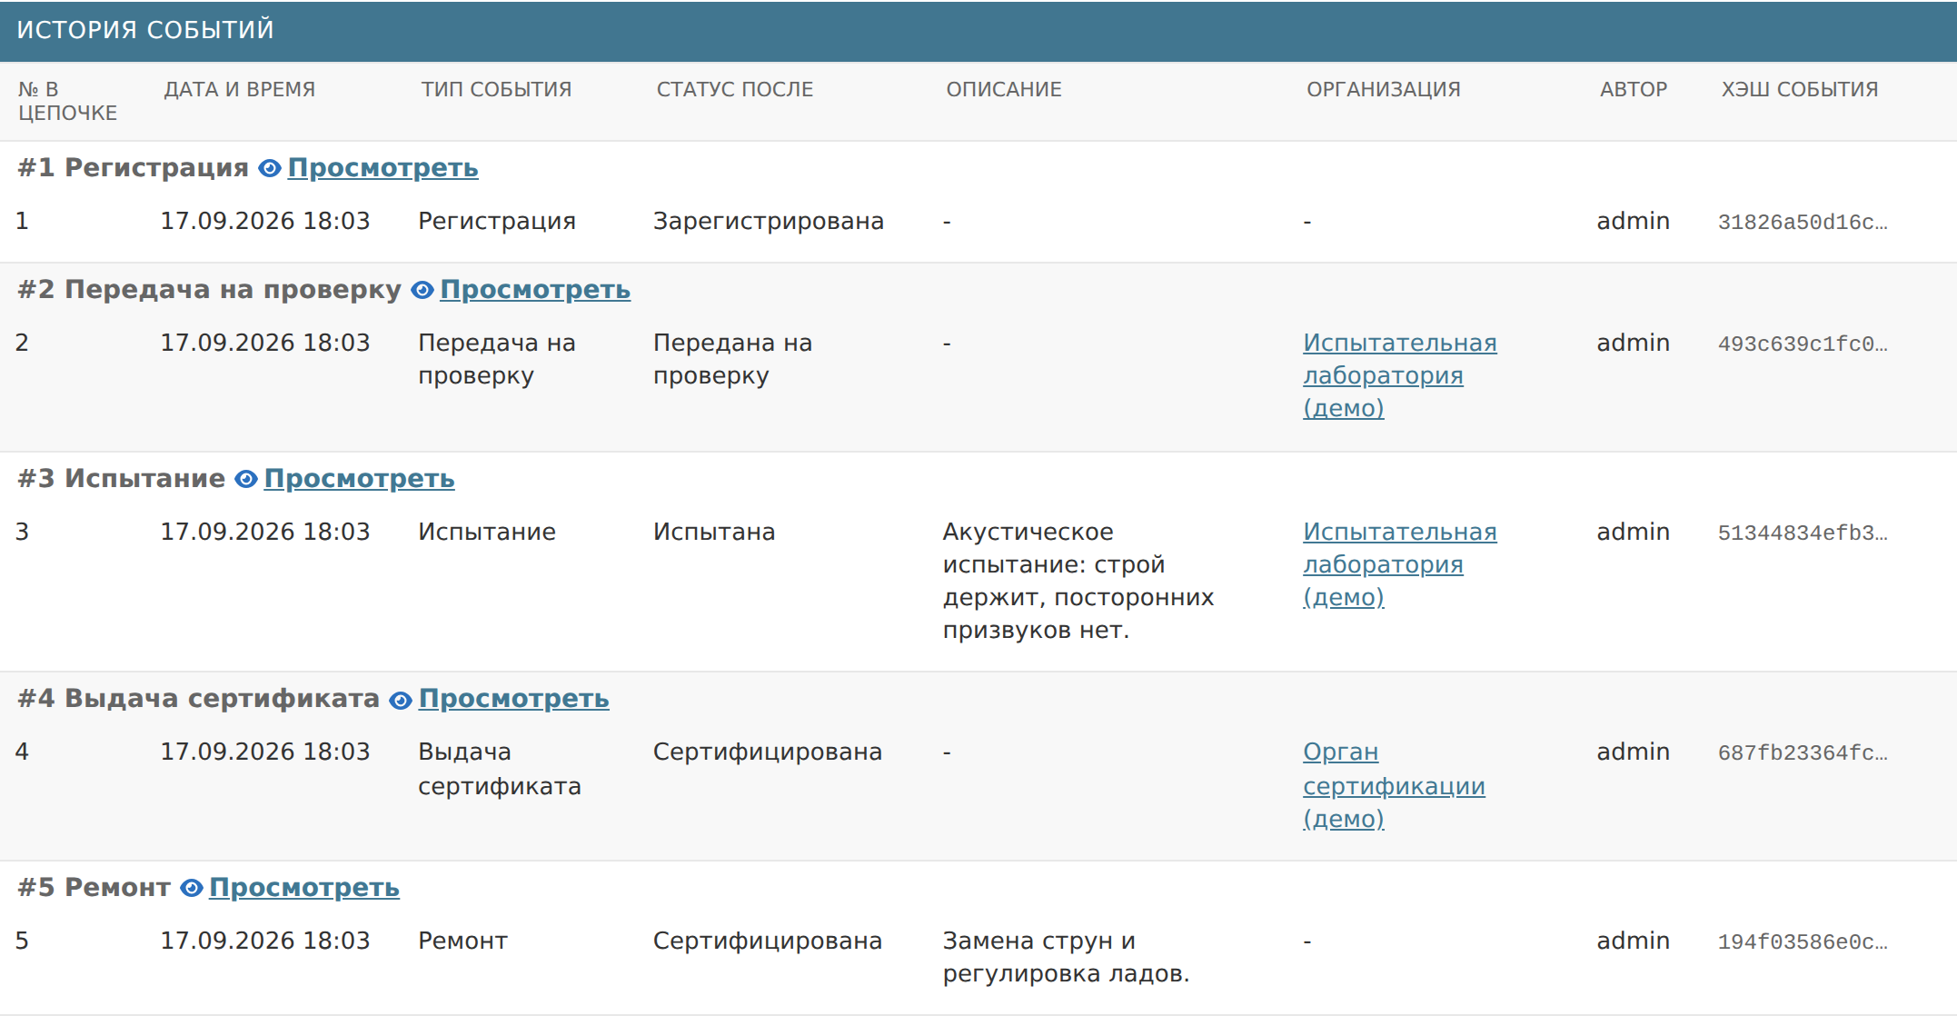


Жизненный цикл инструмента
Реализовано в прототипе
Каждое изменение статуса записывается отдельным событием; события не редактируются и не удаляются
Черновик
Зарегистрирована
Передана на проверку
Испытана
Сертифицирована
повторная передача на проверку
Требуется повторная проверка
Сертификат приостановлен
Действия выполняются в панели администратора; доступны только те, что допустимы для текущего статуса.
Для испытания и сертификата обязательны организация и подтверждающие сведения: описание, номер и дата.
Ремонт и дополнительные документы фиксируются в истории без изменения статуса.
Прототип: история событий инструмента (демонстрационные данные)
Цифровой реестр домбр
Notes:
Жизненный цикл инструмента включает семь статусов. Основная последовательность: черновик, регистрация, передача на проверку, испытание, сертификация. Предусмотрены приостановка сертификата и направление на повторную проверку с возвратом в лабораторию. Каждое изменение статуса записывается отдельным событием. На снимке прототипа показана история инструмента, прошедшего путь до сертификата и ремонта.

Slide 6

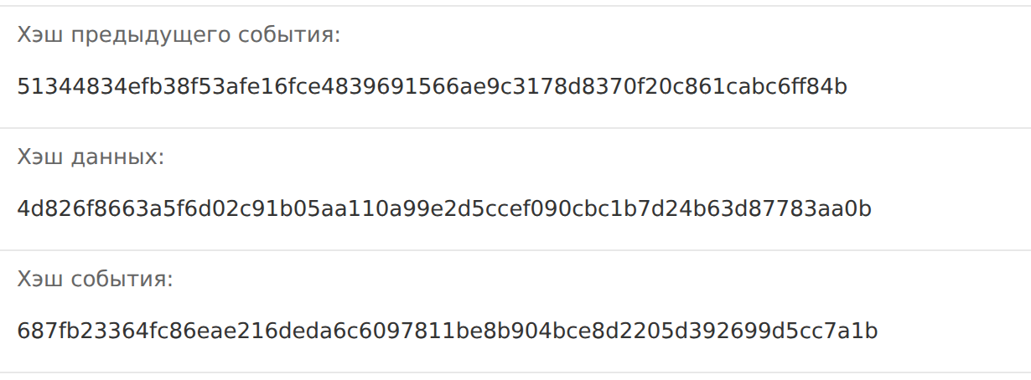
Защита записей: цепочка хэшей
Реализовано в прототипе
Хэш — цифровой отпечаток: изменение одного байта в файле или записи даёт другой отпечаток
Цифровой отпечаток (SHA-256)
№ 1
№ 2
№ 3
№ 4
Регистрация
Передача на проверку
Испытание
Сертификат
Для каждого файла и каждой записи вычисляется хэш — строка из 64 символов. Любой желающий может пересчитать его стандартными средствами.
хэш предыдущего
хэш предыдущего
хэш предыдущего
хэш предыдущего
000000…
31826a…
493c63…
513448…
хэш события
хэш события
хэш события
хэш события
b1534633e015d801…ec38afa73d
31826a…
493c63…
513448…
687fb2…
Хэш каждого события включает хэш предыдущего, поэтому записи образуют цепочку.
Цепочка событий
Прототип: событие № 4.
Хэш предыдущего события совпадает с хэшем события № 3 (513448…).
В хэш события входят его данные, хэши документов и хэш предыдущего события. Изменение старой записи нарушает все последующие связи.
Цифровой реестр домбр
Notes:
Защита записей основана на хэш-функции SHA-256. Хэш можно сравнить с цифровым отпечатком: изменение одного байта даёт другой результат. Хэш каждого события включает хэш предыдущего, поэтому события образуют цепочку. В прототипе это видно на карточке события: хэш предыдущего события в записи номер четыре совпадает с хэшем события номер три.

Slide 7
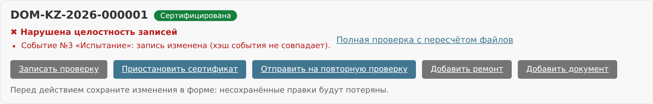

Обнаружение подмены в прототипе
Реализовано в прототипе
Запись изменена напрямую в базе данных, в обход системы; проверка указывает номер затронутого события
Изменена запись в базе данных
$ python manage.py verify_registry
FAIL DOM-KZ-2026-000001
Найдено нарушений: 1 (событий: 5, документов: 3)
- Событие №3 «Испытание»: запись изменена
(хэш события не совпадает)
Проверено домбр: 1. С нарушениями: 1.
указывается номер события, хэш которого не совпадает
Изменён или заменён файл
пересчитанный SHA-256 отличается от записанного
Удалено событие
нарушаются нумерация и связь соседних событий
Сценарии закреплены автоматическими тестами прототипа (34 теста).
Цифровой реестр домбр
Notes:
Работа защиты проверена на прототипе. Описание события номер три было изменено напрямую в базе данных, минуя систему. При открытии страницы инструмента система сообщает о нарушении целостности и указывает номер события. Та же проверка выполняется из командной строки. Аналогично выявляются изменение файла и удаление события. Все сценарии закреплены автоматическими тестами.

Slide 8

Предел внутренней защиты
Проектное решение · этап 3
Лицо с полным доступом к базе может пересчитать всю цепочку; внешняя фиксация делает такую подмену обнаружимой
Только база данных
внутренняя проверка
нарушений нет
№ 1
№ 2
№ 3
№ 4
Запись изменена, хэши всех последующих событий пересчитаны.
без изменений
изменено
пересчитано
пересчитано
Подмена не обнаруживается
База данных и блокчейн
корневой хэш в блокчейне
8c1f4a…
№ 1
№ 2
№ 3
№ 4
корневой хэш после подмены
Те же действия, но корневой хэш ранее записан во внешнюю сеть.
без изменений
изменено
пересчитано
пересчитано
e27ab0…
Расхождение выявляется при сверке
Запись в публичном блокчейне находится вне контроля оператора реестра и не может быть изменена после включения в блок.
Цифровой реестр домбр
Notes:
Цепочка хэшей защищает от изменения отдельных записей, но у неё есть предел. Лицо с полным доступом к базе данных может изменить запись и пересчитать хэши всех последующих событий; внутренняя проверка в этом случае нарушений не покажет. Если корневой хэш заранее записан в публичный блокчейн, пересчитанная цепочка даст другое значение, и расхождение выявится при сверке. Это обоснование третьего этапа проекта.

Slide 9
Фиксация событий в блокчейне
Проектное решение · этап 3
Раз в сутки все новые события сводятся к одному корневому хэшу, который записывается в публичную сеть
1
События за сутки
2
Дерево хэшей
3
Запись в публичную сеть
4
Отметка в реестре
Регистрация · DOM-…0004
Блок N − 1
Пакет
31826a…
корневой хэш
№ 12
Блок N
Корневой хэш
Испытание · DOM-…0002
493c63…
корневой хэш
номер пакета
дата и время
подпись реестра
8c1f4a…
хэш пары
хэш пары
Транзакция
Сертификат · DOM-…0001
0x3fa9…c21e
513448…
Время блока
Ремонт · DOM-…0003
17.09.2026 23:59
31826a
493c63
513448
687fb2
687fb2…
Блок N + 1
пример
хэши событий объединяются попарно, пока не останется одно значение
Изменение любого события меняет корневой хэш, а значение, записанное в блокчейне, изменить нельзя.
Цифровой реестр домбр
Notes:
Схема фиксации в блокчейне. Первое: система собирает события всех инструментов за сутки. Второе: хэши событий объединяются попарно в дерево хэшей, называемое деревом Меркла, пока не останется одно значение, корневой хэш. Третье: корневой хэш вместе с номером пакета, датой и подписью реестра записывается транзакцией в публичную сеть. Четвёртое: идентификатор транзакции сохраняется в реестре. Значения на слайде приведены в качестве примера.

Slide 10





Состав записи в блокчейне
Проектное решение · этап 3
В публичную сеть передаются только контрольные значения; содержательные данные остаются в реестре
Записывается в блокчейн
Остаётся в реестре
Корневой хэш суточного пакета событий
Фотографии и аудиозаписи
Дата и время формирования пакета
ФИО мастеров и владельцев
Номер пакета
Сертификаты и протоколы испытаний
Цифровая подпись реестра
Служебные сведения и журналы действий
Конфиденциальность
Экономичность
По хэшу невозможно восстановить исходные данные; персональные сведения не покидают реестр.
Одна транзакция на суточный пакет независимо от числа событий.
Цифровой реестр домбр
Notes:
В блокчейн передаются только контрольные значения: корневой хэш пакета, дата и время, номер пакета и цифровая подпись реестра. Фотографии, аудиозаписи, фамилии мастеров и владельцев, сертификаты и служебные сведения остаются в реестре. По хэшу невозможно восстановить исходные данные, поэтому конфиденциальность сохраняется. Одна транзакция в сутки не зависит от числа событий, что ограничивает расходы.

Slide 11



Проверка подлинности по QR-коду
Проектное решение · макет
Проверку выполняет любое заинтересованное лицо без обращения к оператору реестра
1
Сканирование QR-кода
Цифровой паспорт домбры
Код размещается на сертификате, этикетке и внутренней маркировке инструмента.
2
Публичный паспорт
Статус сертификата, мастер, год изготовления, характеристики и подтверждённые события.
DOM-KZ-2026-000001
Сертифицирована
3
Сверка с блокчейном
QR-код на сертификате (пример)
Мастер
Мастер А. (демо)
Корневой хэш пакета сравнивается с записью в публичной сети; результат доступен любому лицу.
Год изготовления
2025
Сертификат
KZ-DOM-2026-0001
Хэш сертификата
7c0e81…
Ограничение. QR-код открывает паспорт, но не подтверждает подлинность самого предмета. Для связи паспорта с физическим инструментом предусматривается защищённая маркировка: скрытый серийный номер или NFC-метка.
Зафиксировано в блокчейне
Пакет № 12 · 17.09.2026 23:59
Транзакция 0x3fa9…c21e
Открыть в обозревателе блоков
Макет публичной страницы
Цифровой реестр домбр
Notes:
Для пользователя проверка состоит из трёх шагов: сканирование QR-кода, просмотр публичного паспорта и сверка с блокчейном. Справа приведён макет публичной страницы; раздел о фиксации в блокчейне появится на третьем этапе. Следует учитывать ограничение: QR-код подтверждает подлинность паспорта, но не самого предмета, поэтому в дальнейшем предусматривается защищённая маркировка инструмента.

Slide 12
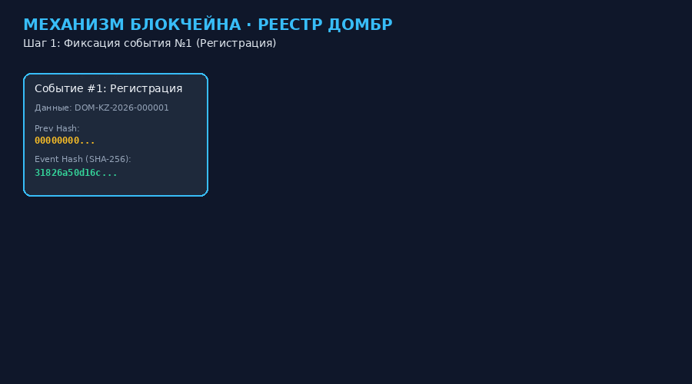

Slide 13

Этапы работ и текущее состояние
Блокчейн подключается после пилота на 10 инструментах и переноса реестра на сервер
ЭТАП 1
Прототип работает
ЭТАП 2
После пилота
ЭТАП 3
Проектное решение
Реестр
Защита записей
Блокчейн
Паспорт и регистрационный номер
Сервер, HTTPS, PostgreSQL
Суточные пакеты и корневой хэш
Документы с хэшами SHA-256
Ежедневные резервные копии
Запись в тестовую, затем в основную сеть
Жизненный цикл и цепочка событий
Журнал входов и действий
Страница сверки с блокчейном
Проверка целостности, 34 автотеста
Роли: мастер, лаборатория, орган сертификации
Защищённая маркировка инструмента
Двухфакторная авторизация
Далее: публичный паспорт, QR-код, пилот на 10 инструментах
Условие перехода: завершён пилот на 10 инструментах
Условие перехода: реестр работает на сервере, действует резервное копирование
Цифровой реестр домбр
Notes:
Текущее состояние. Первый этап: прототип реестра работает на локальном компьютере, реализованы паспорт, документы с хэшами, жизненный цикл, цепочка событий и проверка целостности; далее предстоит публичный паспорт, QR-код и пилот на десяти инструментах. Второй этап: перенос на сервер, резервные копии, журнал действий, роли и двухфакторная авторизация. Третий этап: фиксация в блокчейне, сначала в тестовой, затем в основной сети.

